Slide 1

Einführung in R: II. Working with Data
Marie A. Jakob
SUMMER SCHOOL KOGNITIVE MODELLIERUNG 2022
Image Credit: Allison Horst, https://github.com/allisonhorst/stats-illustrations
Notes:
Ich wird viel vormachen – gerne mitmachen und sagen wenn was zu schnell ist etc.

Slide 2
Ablauf
Das Drumherum: Daten einlesen, RStudio, Ordner-Strukturen und Projects
Umgang mit Daten
PAUSE
Übungsaufgaben
Plots
Übungsaufgaben
PAUSE
Getting Help – Debugging, Hilfe und R Ressourcen

Slide 3

Das Drumherum
Computer Stuff
Image Credit: https://en.wikipedia.org/wiki/Matrix_digital_rain
Notes:
→ Ziel: das Leben einfacher machen^^

Slide 4
Warum brauche ich zwei Programme?
R: Programmiersprache (primär) für statistische Anwendungen
RStudio = „Integrated Development Environment“ (IDE)
Zur benutzer:innenfreundlichen Anwendung von R ☺
Kann R-Skripte öffnen und ausführe
+ diverse hilfreiche Dinge (z.B. RStudio Projects)
[Demo in R]

Slide 5
Daten einlesen
Wo kommen Daten her?
Fragebögen (eingegeben in SPSS / Excel), Online-Umfrage, Computer-Experiment etc.
Was sind gängige Datenformate?
→ .xlsx / .xls: Excel-Dateien
→ .sav: SPSS-Datenfiles
→ .csv / .tsc / .txt: Textdateien (.csv = „comma separated values“)
etc.

Slide 6
Daten einlesen – Befehl
Befehl für .csv-Dateien: read.csv()
Benutzung:
data_raw <- read.csv("~/path/to/file", # path to the csv-file header = T, # first row contains variable names sep = ",", # values are comma-separated dec = ".", # decimal character is "." ...)

Slide 7
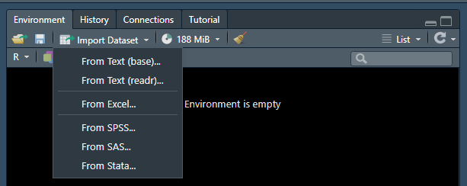
Daten einlesen – Rstudio Shortcut
Button in RStudio „Import Dataset“:
Vermeidung von Pfad-Fehlern ☺
Wichtig: generierten Code in Skript einfügen → Reproduzierbarkeit
[Demo in R]

Slide 8
Packages
Einlesen von Excel- und SPSS-Dateien erfordert Installation sog. Packages:
→ R Packages stellen spezialisierte Funktionen für (mehr oder weniger) spezifische Aufgaben bereit
… wie bspw. das Einlesen spezieller Dateiformate
Installation (einmal)
install.packages("package")
Laden (bei jeder Anwendung)
library(package)

Slide 9
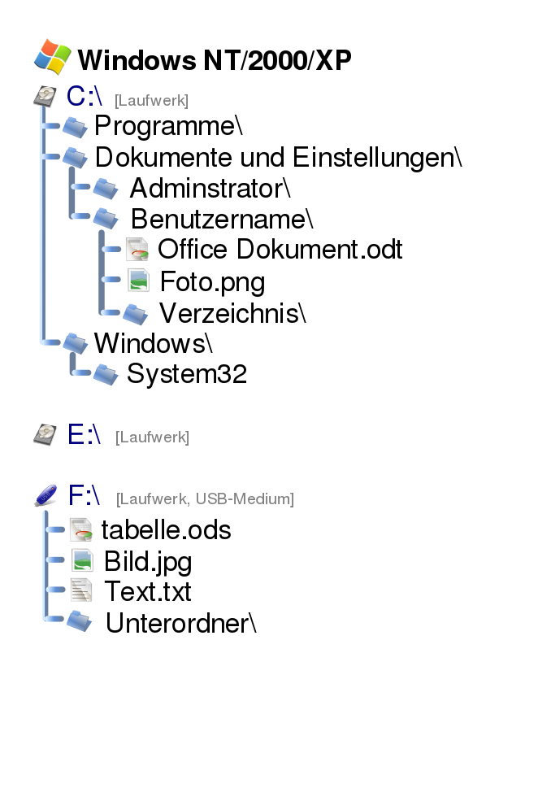
Exkurs: Pfade & Struktur von PC-Dateisystemen
https://de.wikipedia.org/wiki/Verzeichnisstruktur
Pfad auf meinem Computer:
"K:\Eigene Dateien\Lehre\2022-modeling-summer-school\02_R_Data"
Verzeichnisstruktur hat Baum-Struktur:
Absolute Pfade: vom Laufwerk (der „Wurzel“ des Baums) aus
"K:\Eigene Dateien\Lehre\2022-modeling-summer-school\02_R_Data"
→ Auf jedem PC unterschiedlich
Relative Pfade: vom working directory aus
"~\2022-modeling-summer-school\02_R_Data"
Notes:
Windows: Backslashes
MacOS: Forward Slashes

Slide 10
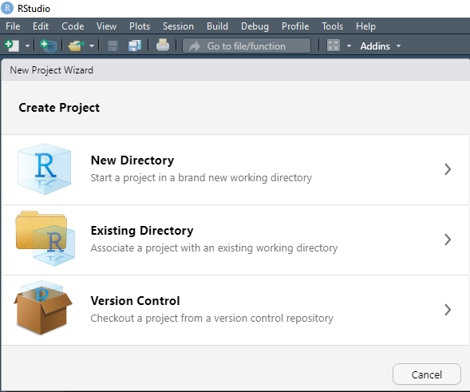
Workflow & RStudio Projects
Für jede Datenanalyse:
Ein Projektordner
Unterordner für Daten, Skripte, Plots, Ergebnisse etc.
README, das Struktur und Dateinamen erklärt
Alle Pfade relativ zum Projektordner
RStudio Projects:
Setzen working directory auf Projektordner
(+ tun andere nützliche Dinge, die man nicht verstehen muss)
Besonders sinnvoll für Kollaborationen
[Demo in R]

Slide 11
Style
…und das Geld
Notes:
TODO: besseres Bild

Slide 12
Skript-Struktur
[Demo in R]
Wie schreibt man übersichtliche und verständliche Skripte?
Header erstellen mit Datum, Script Info und Autor:in
Alle benötigten Packages und Datensätze am Anfang des Skripts laden
Skript in Abschnitte einteilen
#### A new section ####
Variablen „sinnvoll“ benennen (… I know…)
Kommentieren: nicht was genau passiert (# loops through a list and computes the minimum) sondern wozu der Schritt dient (# extracts and adds minima from all rows)
Notes:
Folie zur Referenz

Slide 13
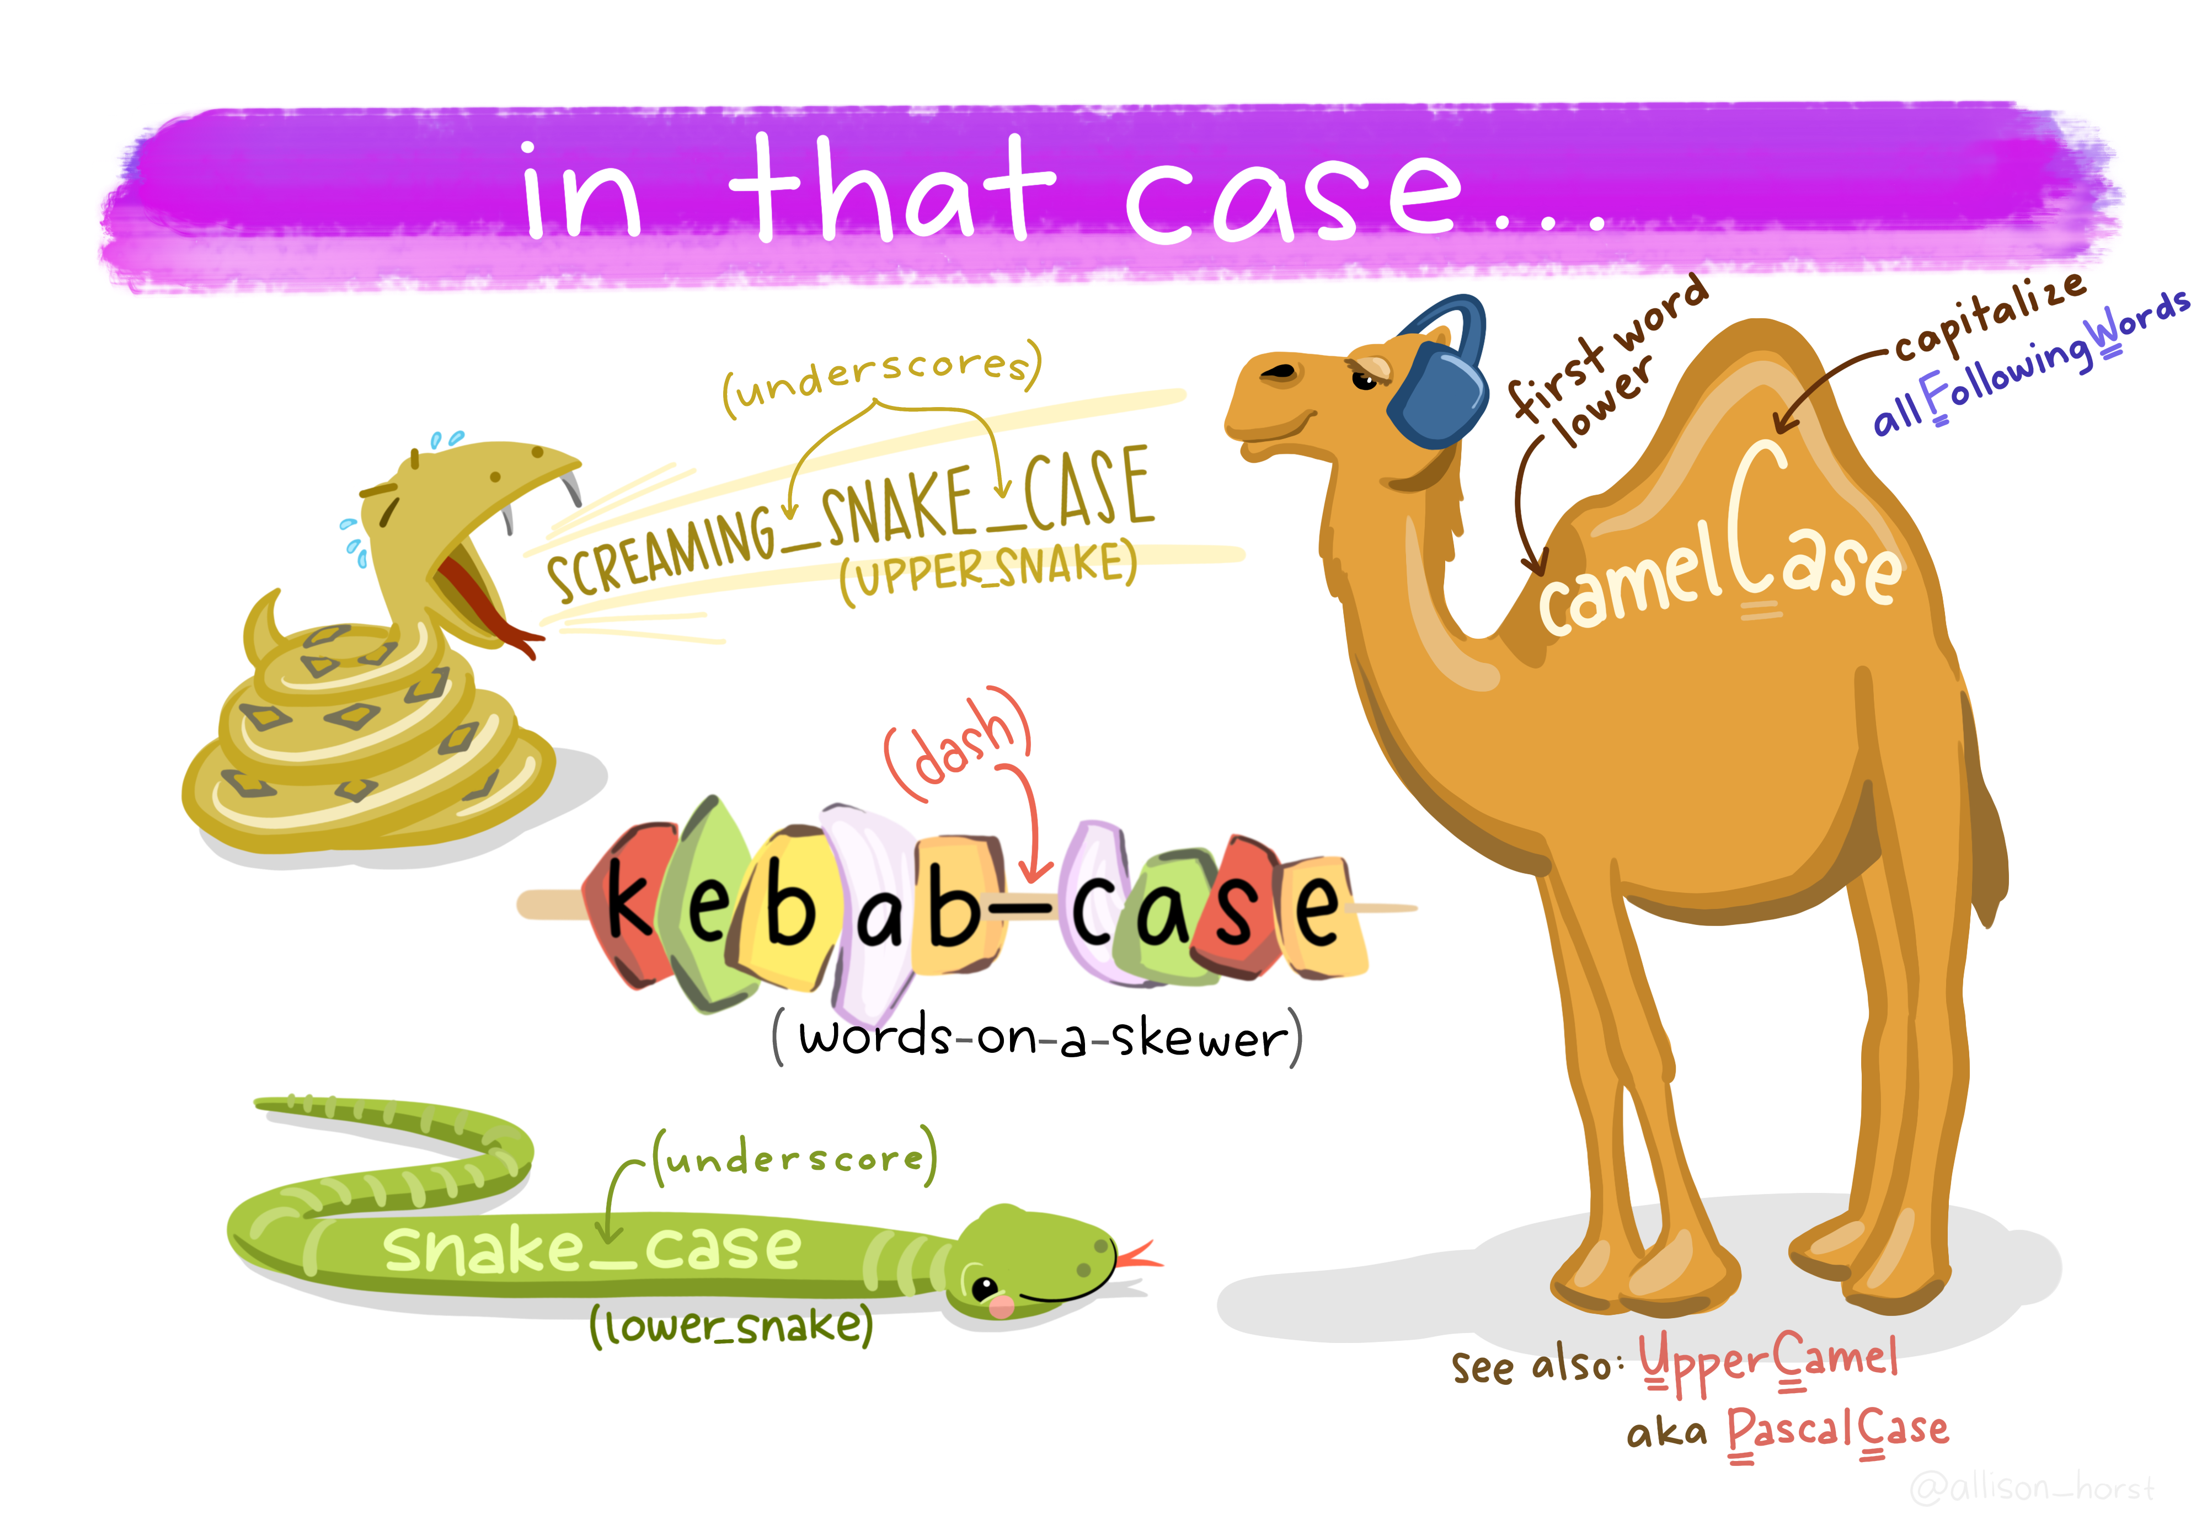
Variablennamen
Zusammengesetzte Variablennamen sollten einem Schema („case“) folgen
In R: in der Regel snake case
> raw_data > mean_response_times > results_anova etc.
→ Am Wichtigsten ist aber Konsistenz ☺
Image Credit: Allison Horst, https://github.com/allisonhorst/stats-illustrations

Slide 14
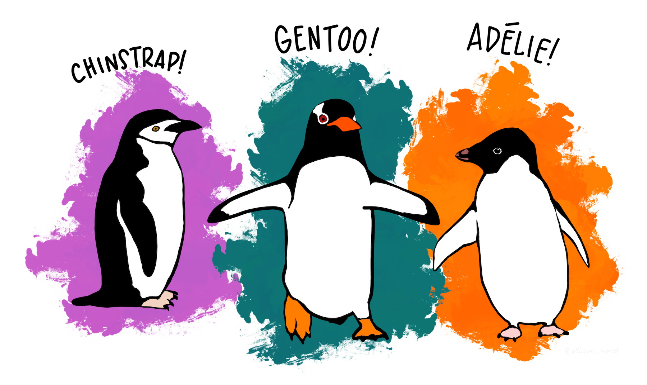
Übungsaufgaben
Image Credit: Allison Horst, https://github.com/allisonhorst/stats-illustrations
02_Aufgaben_Wrangling.pdf
→ Aufgabe 0
Notes:
5 Minute

Slide 15
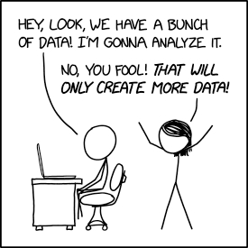
II. Data Handling & Manipulation
https://xkcd.com/2582/

Slide 16
Data Handling & Manipulation
Rohe Daten sind selten im Format in dem man sie braucht
Häufig braucht man:
Andere Variablennamen
Neue Variablen
Ein anderes Format
Eine Auswahl an Variablen
Einen zusammengefügten Datensatz
Einen gefilterten Datensatz
→ R bietet diverse Funktionen dafür an
Notes:
Idee: eher Overview über diverse Befehle geben
Datenformate (long format, wide format)?
Beispiel für untidy data

Slide 17
Data Handling & Manipulation
Basic Bitches… äh Befehle
View(), head(), tail(), nrow(), ncol(), names(), dim(), length(), unique(), summary(), which(), is.na()
Subsetting (selecting rows and columns)
$, […, …], conditional selection
Variablen umbenennen und rekodieren
names()
Summarizing / Aggregating
table(), aggregate()
Combining multiple data frames
cbind(), rbind(), merge()
Reshaping data
Long vs. wide data; pivot_longer(); pivot_wider();
Notes:
Idee: eher Overview über diverse Befehle geben
Datenformate (long format, wide format)?

Slide 18
Basic Befehle Aufgabe: Was tun diese Befehle? Probiert selber in R aus und lest in der Dokumentation nach.
View() → Grafische Ansicht eines Objekts
head(); tail() → Printed die ersten / letzten 5 Zeilen eines Objects in die Konsole
nrow(); ncol() → gibt die Anzahl Zeilen / Spalten eines Objects zurück
names() → gibt einen Vektor mit den Namen eines Objects zurück
dim() → gibt Dimensionen eines Objekts zurück
length() → gibt die Länge eines Vektors oder Faktors zurück
unique() → gibt übergebenes Objekt ohne Duplikate zurück
summary() → printed eine Zusammenfassung eines Objekts
which() → Gibt Indizes aller Einträge zurück, die gegebene Bedingung erfüllen
Notes:
10 Minuten
Zur Übersicht

Slide 19
Subsetting
Zeilen oder Spalten nach Name bzw. Index → $, []
data_frame$variable; data_frame[rows, columns]
Neue Variablen: ebenfalls mit $
data_frame$new_var <- data_frame$old_var / 1000
Auswahl von Zeilen, die bestimmte Bedingung erfüllen → ==, !=, %in% etc.
data_frame[data_frame$variable == "condition", ]
[Demo in R]
Notes:
$: nach Name
[]: nach Position

Slide 20
Rename and Recode Variables
[Demo in R]
Variablennamen in Rohdaten entsprechend oft keinem (oder nicht dem präferierten) Schema
names() hilft uns weiter:
names(df)[names(df) == "old_name"] <- "new_name"
Dasselbe gilt für die Werte von (character)-Variablen
→ Leerzeichen, Klammern, Länge etc.
Wenn Variable nur wenige unterschiedliche Werte hat: ifelse()
Für zwei Werte:
df$var <- ifelse(df$var == "very ugly old value 1", "new_value_1", "new_value_2")
Notes:
→ Machenn wir nicht direkt → Übungsaufgaben

Slide 21
Summarizing / Aggregating
Oft von Interesse: Summary Statistics wie
Anzahl pro Bedingung → table()
Mittelwert, Maximum, Minimum, Varianz etc. einer Variable pro Bedingung(en) → aggregate()
> table(df$condition, df$response)
new old
new_word 55 45
old_word 47 53
> aggregate(RT ~ condition, # dv ~ iv1 + iv2... data = dat_long, # name of the dataframe FUN = mean) # aggregation function # sd, var, min, max etc. also possible
condition RT
1 con 821.0
2 incon 723.4
[Demo in R]
Notes:
-

Slide 22
Combining Objects / Dataframes
Oft sind Daten in unterschiedlichen Objekten gespeichert, die wir zusammenfügen wollen (z.B. demographische Daten in separater Datei)
cbind(); rbind() → Zusammenfügen von zwei Dataframes spaltenweise bzw. zeilenweise
!!! Spalten bzw. Zeilen der Dataframes müssen in gleicher Reihenfolge sein !!!
merge() → Verbindet zwei Dataframes anhand einer oder mehrerer Variablen
> merge(data_main, data_demographic, by = "ID")
[Demo in R]

Slide 23
Reshaping Data – Long vs. Wide Format
Daten können unterschiedlich repräsentiert werden:
ID con incon
1 626 843
2 674 685
3 695 872
4 823 664
5 734 652
→ Wide Format
ID condition RT
1 con 734
1 incon 606
2 con 856
2 incon 835
3 con 819
3 incon 648
4 con 881
4 incon 687
5 con 815
5 incon 841
→ Long Format

Slide 24
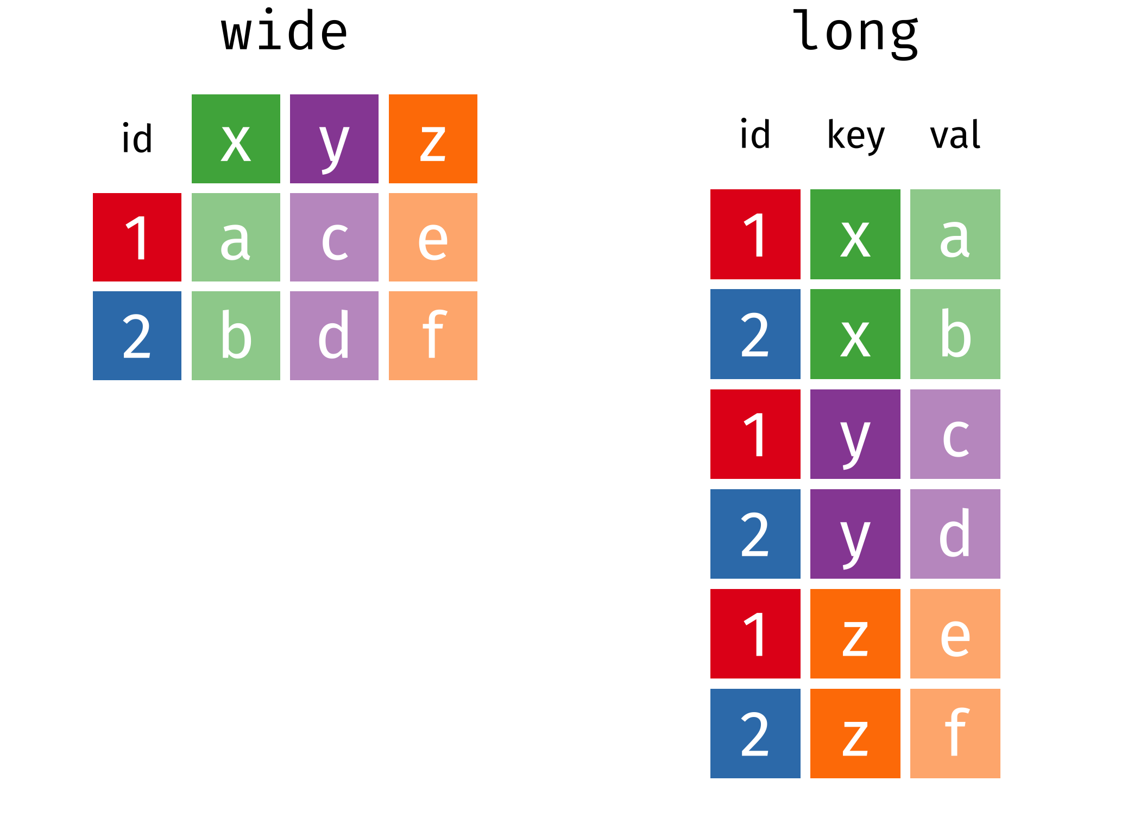
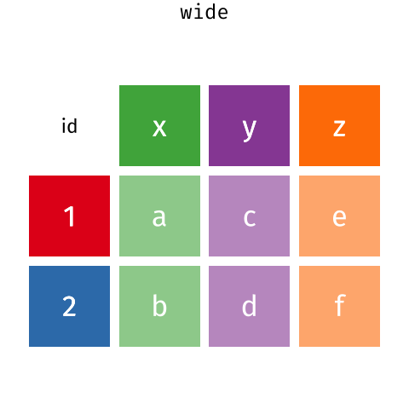
Reshaping Data – tidyr
Image Credit: https://bookdown.org/martin_monkman/DataAnalyticsCodingFundamentals/tidy-data.html
Notes:
x, y, z sind unterschiedliche Bedingungen
→ Wir wollen für jeden der _Werte_ (oder Beobachtungen) a bis f eine eigene Zeile haben

Slide 25
Reshaping Data – tidyr
Wide → Long: pivot_longer()
pivot_longer( # name of the dataframe dat_wide, # columns containing the values cols = c("con", "incon"), # new column name for the column containing the names given in cols names_to = "condition", # new column name for the value column values_to = "RT")
[Demo in R]
Long → Wide: pivot_wider()
pivot_wider( # name of the dataframe dat_long, # column(s) that identify a row id_cols = "ID", # column containing the new names
names_from = "condition", # column containing the new values values_from = "RT")
Notes:
Wie so oft – diverse Möglichkeiten
Häufig: Trial and Error

Slide 26
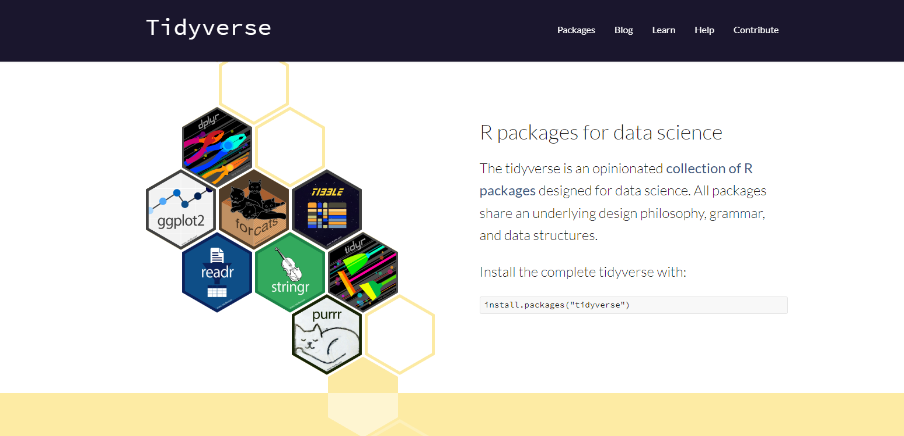
Tidyverse
Bisher (fast alles): „base R“
tidyverse ist sehr verbreitet und einflussreich
Aber: eigene Syntax und (für Einsteiger:innen oft verwirrende) Philosophie
Deshalb bleiben wir hier bei base R ☺
https://www.tidyverse.org/
Notes:
Schon sinnvoll, aber nicht zum Einstieg
Einzelne Funktionen haben wir benutzt
Readr: read_csv()
pivot_wider(), pivot_longer()

Slide 27
PAUSE

Slide 28
Übungsaufgaben
Image Credit: Allison Horst, https://github.com/allisonhorst/stats-illustrations
02_Aufgaben_Wrangling.pdf
→ So weit ihr kommt ☺
Notes:
- Aufgaben so gedacht, dass auf jeden Fall jeder was zu tun hat → Muss/soll nicht fertig werden ☺

Slide 29
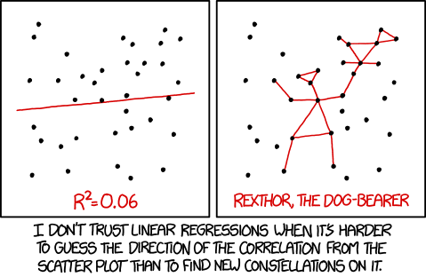
Plots
https://xkcd.com/1725/

Slide 30
Was für Arten von Plots kennt ihr?
Boxplots
Histogramme
Scatterplots
Balkendiagramme

Slide 31
R: base R vs. ggplot2
R ist bekannt dafür, dass man damit wunderschöne (und vor allem informative) Grafiken erstellen kann
Möglichkeit 1: base R
Basiert auf standard R Syntax & Logik → recht leicht, basics zu lernen
Mit den defaults nicht soooo schön
Sinnvoll für „quick and dirty“ Visualisierungen → Machen wir hier ☺
Möglichkeit 2: ggplot2 package
Eigene (andere) Syntax & Logik → für Anfänger:innen etwas unintuitiv
Schneller „schöne“ Ergebnisse
Sinnvoll für Abschlussarbeiten, Vorträge und Publikationen
Tutorial am Ende
Notes:
Meine Meinung, gibt auch Leute die nutzen base R für alles
→

Slide 32
Histogramm: hist()
hist(
X, # vector to plot
breaks, # number of cells
xlim, ylim, # axis limits
xlab, ylab, # axis labels
main # plot title
)

Slide 33
Scatterplot: plot()
plot(
x, y, # the variable to plot to each axis
type, # the type of plot (in this case, "p")
col, # color (can also be a factor!)
pch, # type/shape of points
cex, # size of points
... # xlim, ylim, xlab, ylab, main… different graphics parameters
)

Slide 34
Boxplot: boxplot()
boxplot(
y ~ x1*x2, # formula indicating dv ~ factor(s)
data, # data frame containing y, x1, x2
notch, # draws a notch to compare the medians
cex.lab, # size of axis labels
cex.axis, # size of tick labels
cex.main, # size of title
xlab, ylab, main, ylim, # you know these
xlim, # works, but doesn't really make sense
)

Slide 35
Balkendiagramm: barplot()
barplot(
height, # height of bars
names.arg, # category names (not necessary)
width, # width of bars (no effect without xlim)
... # graphics parameters
)
→ Fehlerbalken gehen auch, sind aber etwas umständlich

Slide 36
PAUSE

Slide 37
Übungsaufgaben
Image Credit: Allison Horst, https://github.com/allisonhorst/stats-illustrations
02_Aufgaben_Plots.pdf
→ Fangt an und schaut wie weit ihr kommt ☺

Slide 38

Getting Help
https://tenor.com

Slide 39

Getting Help
https://tenor.com

Slide 40

HELP
→ Für Funktionsweise bestimmter Funktionen
→ Für spezifische Probleme / Aufgaben
„error bars in barplots base R“
→ Für Fehlermeldungen
Hilfe-Funktion in R: ?function → öffnet Dokumentation
> ?mean
Ausführliche Debugging Tipps: https://www.greenteapress.com/thinkpython/thinkCSpy.pdf (Appendix A) --> Für Python, sind für R aber genau so anwendbar
Notes:
Beispiel für Fehlermeldungen: Mittelwert einer anderen Variablen berechnen

Slide 41
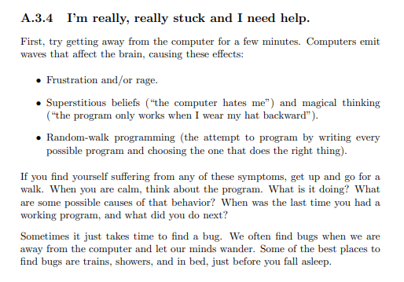
Wenn gar nichts mehr geht
Aus: „How to Think like a Computer Scientist“

Slide 42
Heute Nachmittag
Beendet die Aufgaben von heute morgen
Wer danach noch Lust auf R hat: https://swirlstats.com/
Interaktives R Tutorial in R Studio
Sinnvolle Lessons für die Summer School: 1: Basic Building Blocks, 3: Sequences of Numbers; 4: Vectors; 6: Subsetting Vectors; 8: Logic; 9: Functions; 13: Simulation; 15: Base Graphics
Bei Fragen / Problemen etc.: Raum 4032 (bis 17:00) oder per Mail an marie.jakob@psychologie.uni-freiburg.de
Notes:
Ev. Zusammen swirl installieren

Slide 43
Danke für Eure Aufmerksamkeit!

